Slide 1

Mänguline koolitus

Slide 2



Ülevaade
Koolituse sisu
Osa A
Osa B
Osa C
Kliimamuutuste leevendamine ja nendega kohanemine
Mida ütleb teadus meile kliimamuutuste kohta?
Kuumalained Tallinnas

Slide 3

Projekt KNOWING
Projektis tuvastatakse kliimameetmetega seotud riskid ja konfliktid.
KNOWING pakub teaduslikke teadmisi, praktilisi lahendusi ja ennustavaid mudeleid otsuste langetamise suunamiseks.
KNOWING toetab teadlikke ja vastutustundlikke otsuseid koostöös sidusrühmadega.
Projekti tulemused - https://knowing-climate.eu/tools-and-services/
Joonis: ovos
Notes:
Projektis KNOWING tehakse Eesti, Saksamaa, Itaalia ja Hispaania pilootaladel koostööd sidusrühmadega, et töötada välja lahendusi, meetodeid ja strateegiaid, mis aitavad kaasa kliimaneutraalsuse saavutamisele.

Slide 4
Projekti KNOWING tulemused
Desicion Support Service (tulekul) – näitab võimalikke teekondi kliimaneutraalsuse ja kliimamuutustele vastupanuvõime saavutamiseks erinevates piirkondades
Küsimustik - enesehindamise tööriist, mis on loodud selleks, et aidata kliimamuutustega seotud ametiasutustel, organisatsioonidel ja sidusrühmadel hinnata oma teadlikkust, suutlikkust ja tegutsemisvalmidust.
Knowledge Base (tulekul) – andmebaas kliimamuutuste leevendamise ja kohanemise meetmetest ja nende omavahelistest seostest.
Climate Impact Coping Typology – kliimamõjuga toimetuleku tüpoloogia, mis rühmitab inimesed vastavalt nende käitumisele ja suhtumisele kliimamuutustesse.
Playful Training – mänguline koolitus kliimamuutuste mõjust ja meetmetest (sh kuumalained Tallinnas).
KNOWING App "Shape your Future" – annab mängulisel viisil uusi teadmisi kliimamuutuste leevendamise ja kohenemise kohta sh interaktiivsed lood (elektriautod, kliimaseade, avalik ruum).
Infograafikud - kliimameetmete valimise keerukus elektriauto, kliimaseadme ja avalik ruumi näitel.
KNOWING Blueprint for Stakeholder Engagement - struktureeritud, kuid kohandatav raamistik kliimamuutustele vastupanuvõimeliste arenguteede kavandamiseks koos kohalike huvirühmadega.

Slide 5
KNOWING rõhutab tervikliku lähenemisviisi vajadust
Kohanemine
Leevendamine
Kliimamuutuste negatiivsete mõjude vähendamise või nende pakutavate uute võimaluste ärakasutamise viiside leidmine.
Meetmete võtmine globaalset soojenemist põhjustavate kasvuhoonegaaside heitkoguste vähendamiseks või vältimiseks.
Tähendus
Puude istutamine ehitatud keskkonda välistemperatuuri alandamiseks
Passiivse varjutuse paigaldamine akendele, et alandada suvist sisetemperatuuri
Valitsuse juhitud jõupingutused energianõudluse vähendamiseks käitumise muutmise kaudu
Üleminek fossiilkütustel põhinevalt energiasüsteemilt taastuvenergiasüsteemile
Tervikliku lähenemis-viisi näited
Notes:
Kliimamuutustega tegelemine nõuab leevendamise (kasvuhoonegaaside heitkoguste vähendamine) ja kohanemise (kliimamuutuste mõjudega kohanemine) kombineerimist. Kuigi need teed sageli täiendavad teineteist, võivad need kaasa tuua ka kompromisse ja reageerimisriske, mida tuleb hoolikalt hallata.

Slide 6

Osa A
Kliimamuutuste leevendamine ja nendega kohanemine

Slide 7


Arutelu
Mida kliimaneutraalsus tegelikult tähendab?
Mida sina arvad?
Mõtle iseseisvalt (2 minutit)
Leia paariline ja vahetage omavahel mõtteid (3 minutit)
Jagage oma teadmisi rühmaga (5 minutit)
Joonis: ovos
Notes:
Tegevus: Arutage vastuseid rühmas

Slide 8

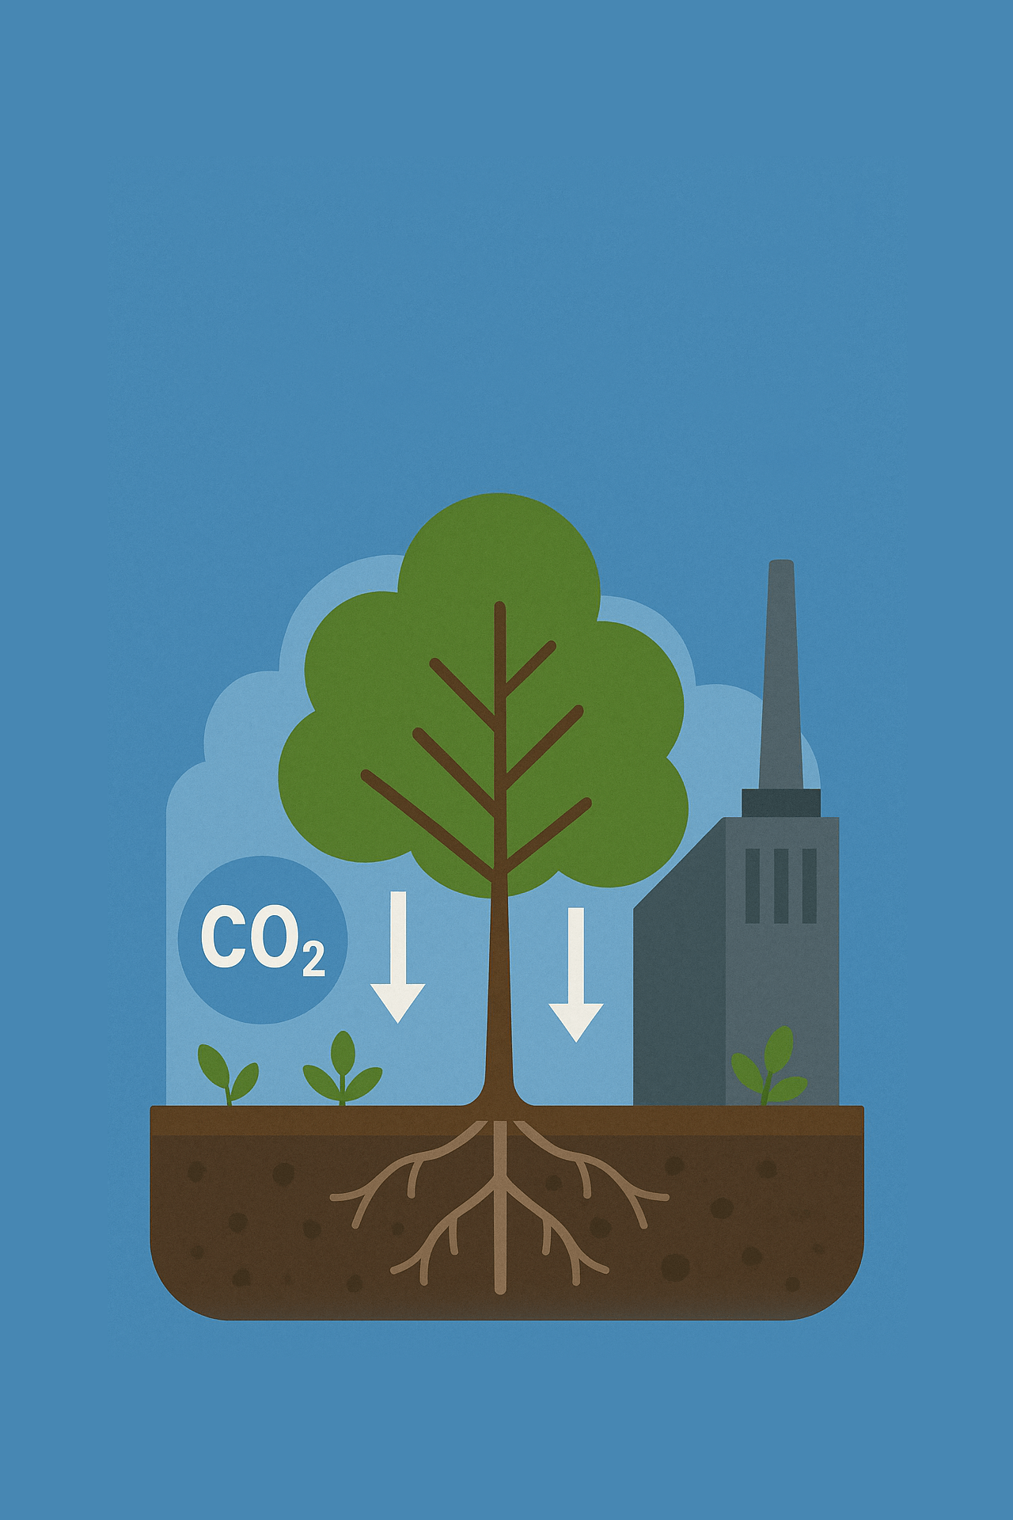
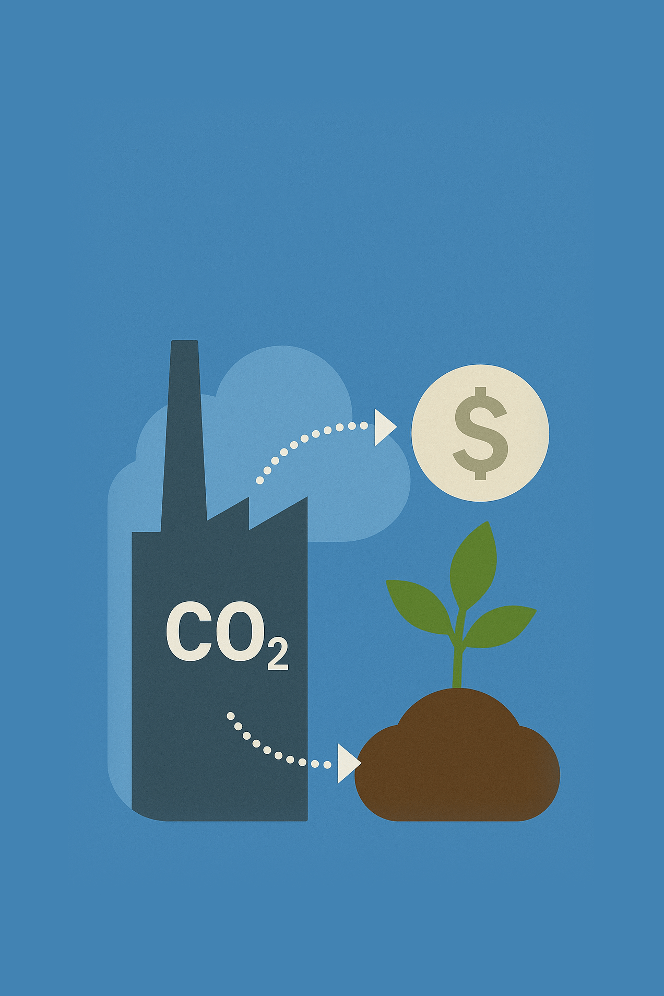
Mis on kliimaneutraalsus?
Heite vähendamine
Kasvuhoonegaaside vähendamine tõhususe, taastuvenergia ja säästva planeerimise abil.
Süsiniku sidumise suurendamine
CO₂ neeldumise suurendamine metsa uuendamise, süsiniku kogumise ja mulla majandamise kaudu.
Ülejäänud heitkoguste kompenseerimine
Investeerimine projektidesse, mis eemaldavad või hoiavad ära samaväärse süsinikuheite.
Joonised: ChatGPT
Notes:
„Kliimaneutraalsus” tähendab piirkonna või linna jaoks tasakaalu saavutamist atmosfääri paisatavate ja sealt eemaldatavate kasvuhoonegaaside vahel. Teisisõnu, piirkonna süsinikdioksiidi netoheidet vähendatakse nullini. Seda nimetatakse sageli neto-nullheiteks.

Slide 9

Õige või vale?
Roheline energia, näiteks päikeseenergia või tuuleturbiinid, on kliimaneutraalne.
Õige
Vale
Joonis: ovos
Notes:
Tegevus: Arutlege rühmas, kas see väide on nende arvates õige või vale.

Slide 10

Õige või vale?
Rohetehnoloogiad, näiteks päikeseenergia või tuuleturbiinid, on kliimaneutraalsed.
Õige
Vale, kuid…
Joonis: ovos
Notes:
Tegevus: Arutlege rühmas, kas see väide on nende arvates õige või vale.

Slide 11




Õige või vale?
Rohetehnoloogiad nagu päikeseenergia või tuuleturbiinid ei ole täielikult kliimaneutraalsed, kuid…
…aitavad oluliselt vähendada heitkoguseid.
…tuule- ja päikeseenergia tootmine ei tekita praktiliselt üldse kasvuhoonegaase.
…heitkogused tekivad ainult tootmise, transpordi, paigaldamise, hoolduse ja ringlussevõtu käigus.
Joonis: ovos
Notes:
Uuringud näitavad, et nad paiskavad kogu oma elutsükli jooksul õhku 3–11 g CO2 kWh kohta, mis on kuni 100 korda vähem kui fossiilkütusel põhinev energia.
Allikas: Abschlussbericht: Aktualisierung und Bewertung der Ökobilanzen von Windenergie- und Photovoltaikanlagen unter Berücksichtigung aktueller Technologieentwicklungen, Umweltbundesamt (2019), Link

Slide 12
Iga kliimameetmega kaasneb süsinikuheide,…
…mida nimetatakse „integreeritud heitkogusteks" või "süsinikuvõlaks" – heitkogused, mis on seotud tootmise, transpordi, paigaldamise ja hooldusega.

Slide 13
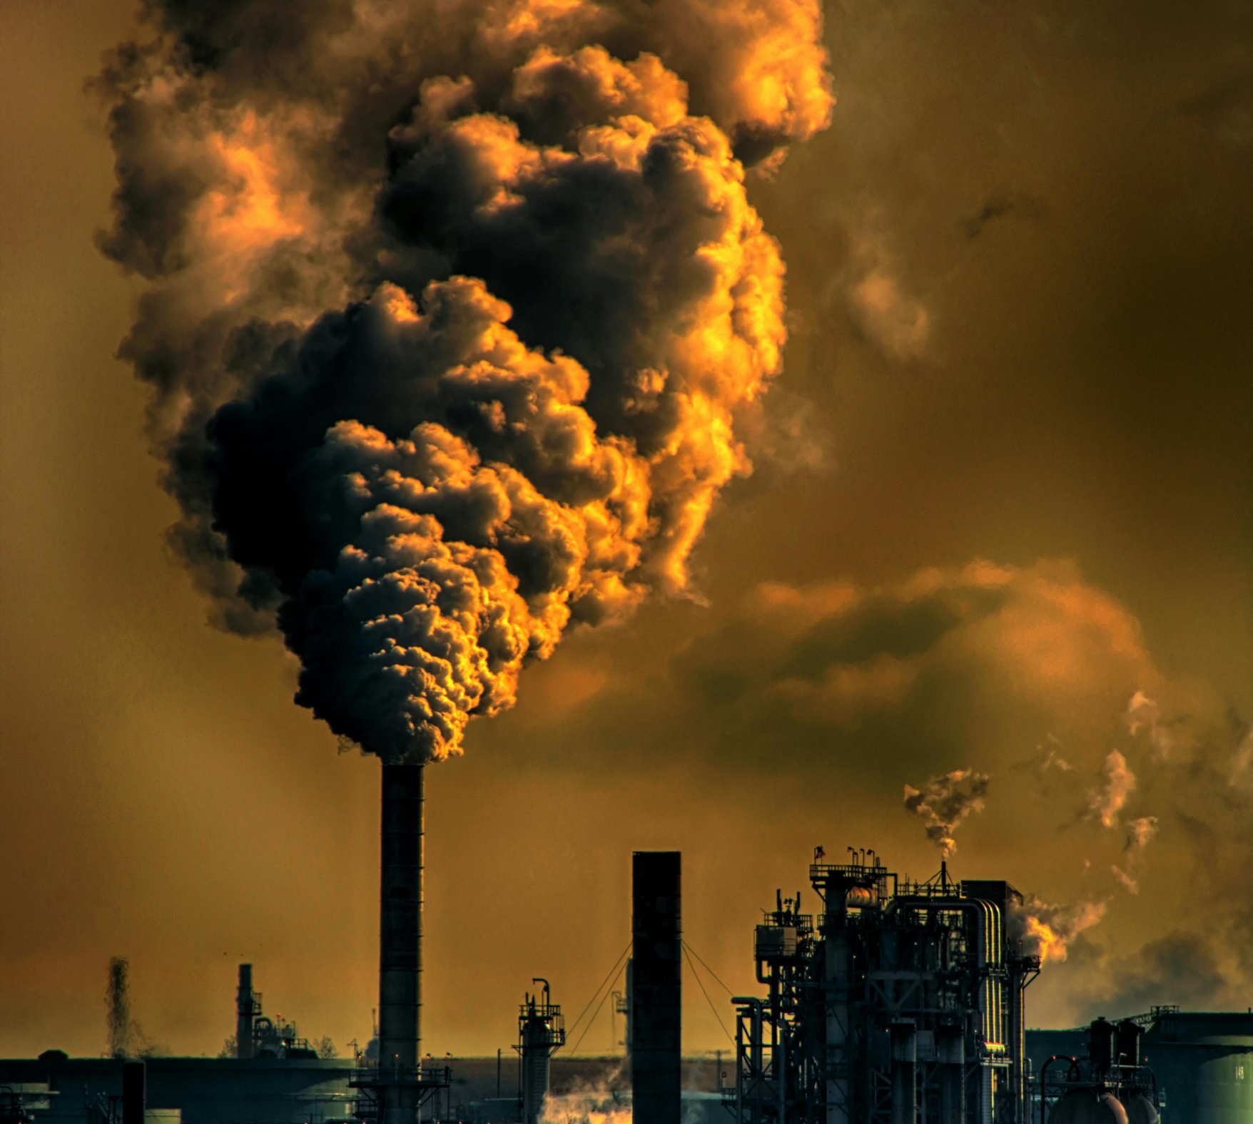
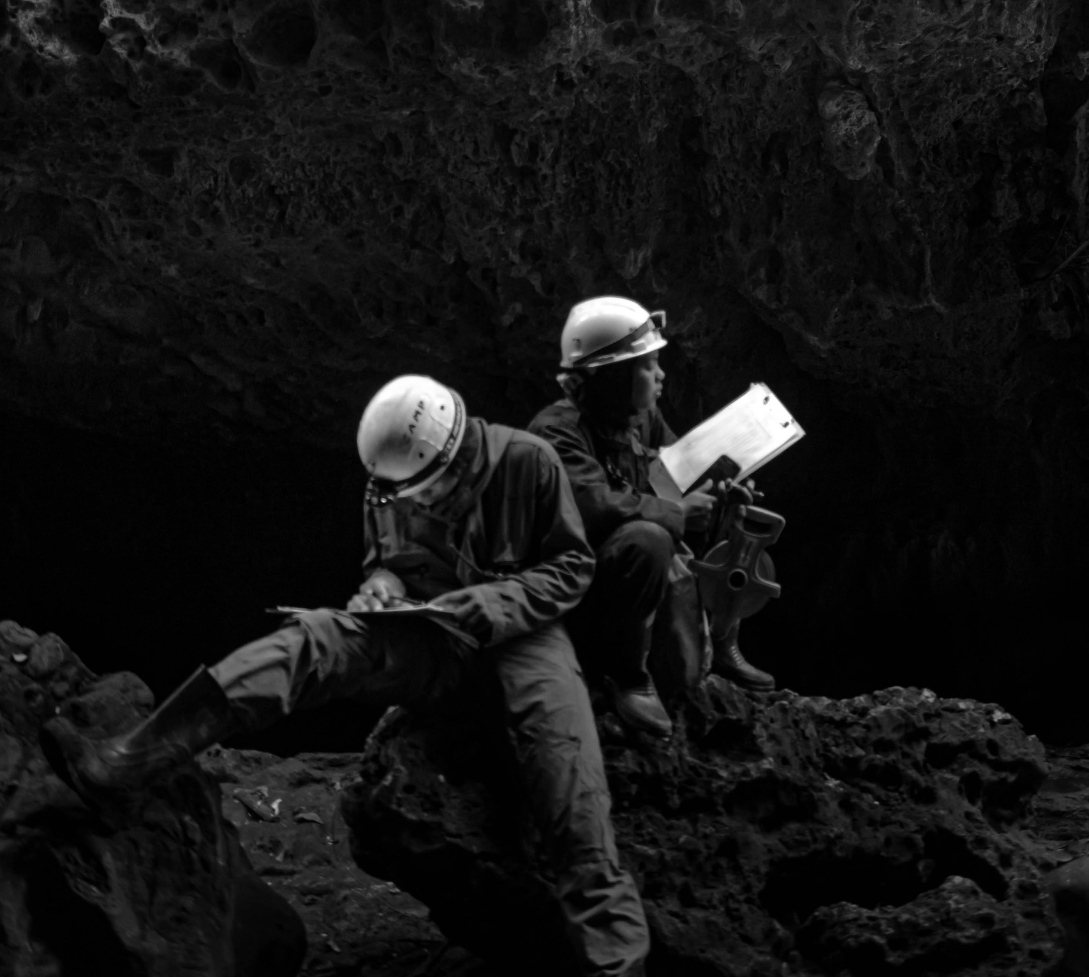
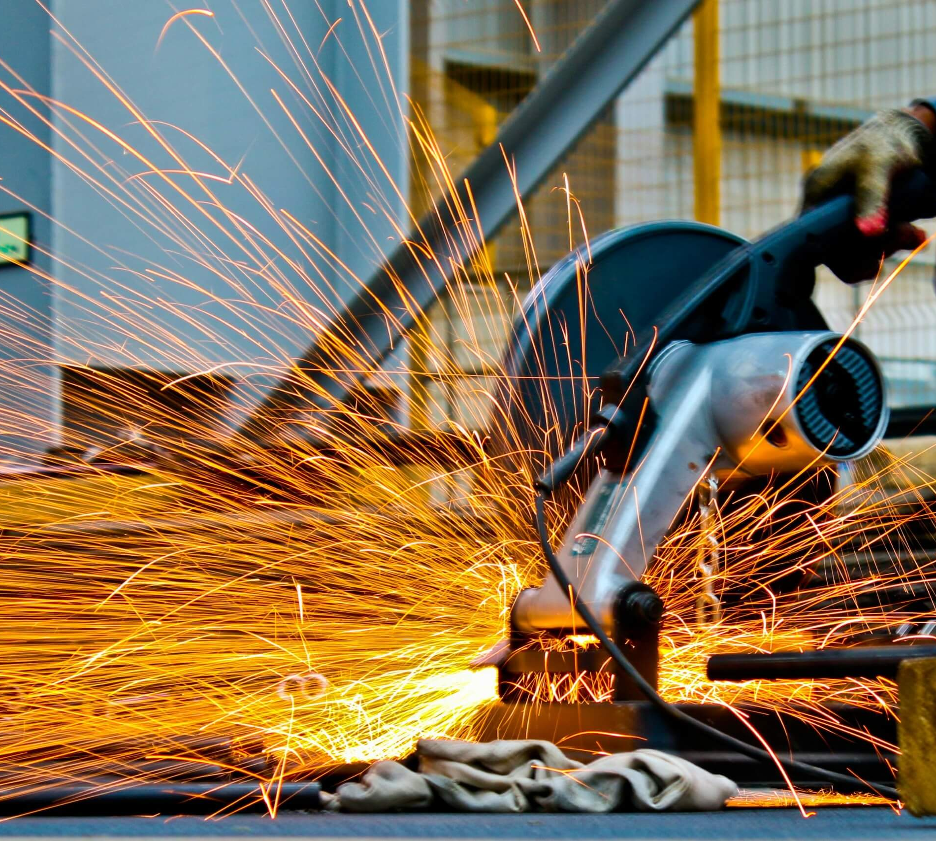
Näited süsinikuvõla kohta
Taastuvenergia taristu (tuuleturbiinid, päikesepaneelid, hüdroenergia) ehitamiseks on vaja materjale ja energiat, mis pärineb sageli fossiilkütustest.
Elektriautode tootmine nõuab liitiumi, koobalti ja nikli kaevandamist, millel on oma süsinikujalajälg.
Energiatõhusate hoonete ehitamiseks on vaja süsinikumahukat tsementi ja terast.
Joonised: Pexels

Slide 14
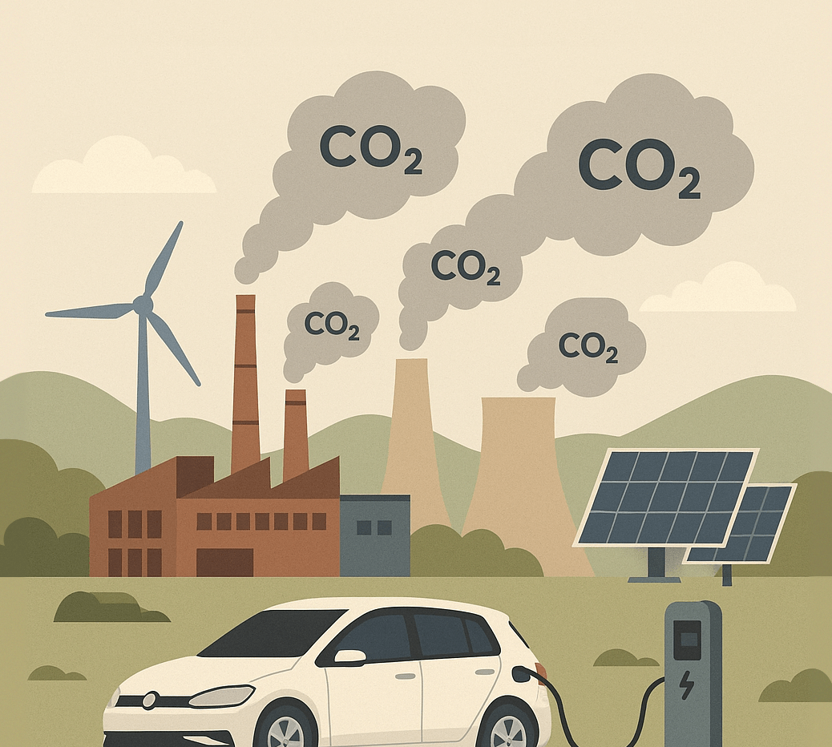
Konflikt
Kliimaneutraalsuse poole püüdlemisega kaasneb endiselt CO2 heide.
Keskenduda tuleb pikaajalise netopositiivse kliimakasu saavutamisele.
Siiski tekib üleminekuprotsessi käigus paratamatult mõningaid heitkoguseid.
Süsinikuteadlik mõtteviis ja valdkondadeülene lähenemisviis aitavad tagada, et kliimameetmed on kavandatud täiendavate heitkoguste minimeerimiseks.
Notes:
Selline „süsinikuteadlik“ lähenemisviis võib hõlmata näiteks vähese süsinikuheitega või ringlussevõetud materjalide kasutamist või looduspõhiste lahenduste valimist. Samuti tuleb arvestada, et mõned kliimalahendused maksavad oma süsinikuvõla tagasi üsna kiiresti: tuuleturbiinid 6–12 kuu jooksul (Wikipedia) ja päikesepaneelid 1–4 aasta jooksul (Wikipedia).

Slide 15

Mis on kliimameetmetega seotud riskid?
Kliimamuutustega võitlemise meetmete tahtmatud negatiivsed tagajärjed.
Need nn reageerimisriskid võivad mõjutada majanduslikku stabiilsust, ühiskondlikku võrdsust, keskkonda või geopoliitilisi suhteid.
Joonis: ovos
Notes:
Tegevus: Esitage siin stsenaarium kliimaneutraalsuse saavutamisest, millega kaasneb ka CO2 heide teie piirkonnas (vastuolulised eesmärgid ja reageerimisriskid). Lisage paremale poole asjakohane pilt.

Slide 16

Kes peab vastutuse võtma?
Rahvusvahelised organisatsioonid ja mitmepoolsed institutsioonid
Riiklikud ja piirkondlikud valitsused
Kohalikud omavalitsused ja munitsipaalasutused
Erasektor ja ettevõtted
Kodanikud ja kogukonnad
Vabaühendused, akadeemilised ja uurimisasutused
Joonis: ovos
Notes:
Tegevus: Esitage siin stsenaarium kliimaneutraalsuse saavutamisest, millega kaasneb ka CO2 heide teie piirkonnas (vastuolulised eesmärgid ja reageerimisriskid). Lisage paremale poole asjakohane pilt.

Slide 17
Õige või vale?
Kas linnale on tõesti kasulik rohkem puid istutada, isegi kui see tähendab parkimiskohtadest ja teekatteruumist loobumist?
Õige
Vale
Joonis: ovos
Notes:
Tegevus: Arutlege rühmaga, kas nende arvates on see õige või vale.

Slide 18

Õige või vale?
Kas linnale on tõesti kasulik rohkem puid istutada, isegi kui see tähendab parkimiskohtadest ja teekatteruumist loobumist?
Õige
Vale
Joonis: ovos
Notes:
Tegevus: Arutlege rühmaga, kas nende arvates on see õige või vale.

Slide 19


Ilmne kasu
Linnapuude istutamisest tulenev kasu:
Looduslikud jahutuslahendused on suviste kuumalainete mõju vähendamiseks hädavajalikud.
Joonis: ovos

Slide 20





Millised on kaasnevad hüved?
Parem õhukvaliteet
Keskkonnakasu
Puud neelavad saasteaineid ja suurendavad hapnikutaset.
Suurendab elurikkust ja parandab linnade kliimakindlust.
Suurem avalik heaolu
Majanduskasu
Rohealad pakuvad lõõgastust ja aitavad kaasa paremale vaimsele tervisele.
Väiksemad jahutuskulud ja suurem kinnisvara väärtus.
Väiksem energiatarbimine
Looduslik vari vähendab sõltuvust kliimaseadmetest ja energiatarbimist.
Notes:
Lihtsamalt öeldes: kui linn istutab suvel jahedamana püsimiseks rohkem puid, saab see ka lisahüvesid (või kaashüvesid). Õhk muutub puhtamaks, inimestel on rohkem rohealasid, mida nautida, ja hooned tarbivad vähem energiat, kuna linn püsib loomulikult jahedam. Need hüved on kasulikud nii keskkonnale kui ka linnaelanikele, säästes samal ajal ka raha.

Slide 21
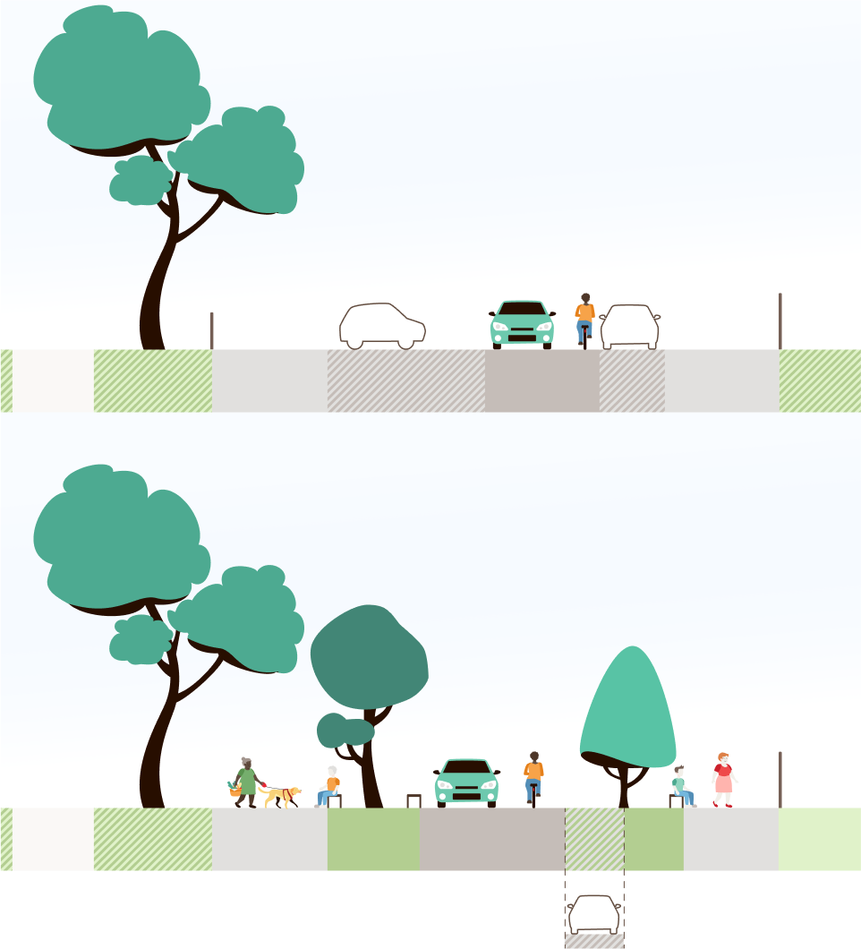
Berlin Rudolfsplatz
NÄIDE
Alates 2015. aastast on Friedrichshain-Kreuzbergi linnaosa teinud kogukonnaga koostööd avaliku ruumi ümbermõtestamiseks ja kujundamiseks.
Selle algatuse raames muudab linnaosa iga kümnenda parkimiskoha rohealaks – muutes seeläbi linnakeskkonda, parandades elukvaliteeti ja tugevdades linna vastupanuvõimet kliimamuutustele.
BlueGreenStreets (2022): BlueGreenStreets Toolbox – Teil A. Multifunktionale Straßenraumgestaltung urbaner Quartiere, März 2022, Hamburg. Erstellt im Rahmen der BMBF-Fördermaßnahme „Ressourceneffiziente Stadtquartiere für die Zukunft“ (RES:Z), 95.

Slide 22
Berlin Rudolfsplatz
NÄIDE
Kaasnevad hüved
Kasu rahvatervisele
Linnahaljastus parandab õhukvaliteeti, pakkudes linnaelanikele märkimisväärset tervisekasu.
Majanduskasu
Vähem kuumaga seotud ja hingamisteede haigusjuhtumeid toob kaasa madalamad tervishoiukulud, kuna vähem inimesi vajab ravi.
BlueGreenStreets (2022): BlueGreenStreets Toolbox – Teil A. Multifunktionale Straßenraumgestaltung urbaner Quartiere, März 2022, Hamburg. Erstellt im Rahmen der BMBF-Fördermaßnahme „Ressourceneffiziente Stadtquartiere für die Zukunft“ (RES:Z), 95.
Notes:
Väiksem kokkupuude õhusaastega aitab vähendada hingamisteede haiguste, näiteks astma ja krooniliste kopsuhaiguste esinemissagedust, samuti kopsuvähi riski. (Villeneuve et al. 2012).
Linnarohelus aitab alandada temperatuuri ja jahutada linnapiirkondi, vähendades seeläbi kuumusega seotud terviseprobleemide, sealhulgas südame-veresoonkonna ja hingamisteede probleemide riski. (Aevermann & Schmude 2015; Heinrich et al. 2002; Michelozzi 2009).
Lihtsamalt öeldes:
Puud ja haljasalad aitavad õhku puhastada, mis muudab linnaelu tervislikumaks. Väiksema reostusega kannatab vähem inimesi hingamisprobleemide, näiteks astma või tõsiste haiguste, näiteks kopsuhaiguste all.
Haljasalad jahutavad linnu, muutes need mugavamaks ja vähendades äärmusliku kuumuse põhjustatud terviseprobleemide, näiteks südame- ja hingamisprobleemide riski.
Kuna reostuse ja kuumuse tõttu haigestub vähem inimesi, on ka tervishoiukulud väiksemad, kuna nii paljud inimesed ei vaja ravi.

Slide 23

Projekt FLOW
NÄIDE
Paljud inimesed muretsevad, et ruumi ümberjaotamine autodelt jalgratturitele ja jalakäijatele võib suurendada liiklusummikuid.
EL-i rahastatud projekt FLOW näitas aga, et see nii ei ole.
15 fakti linnade kohta:
jalgsi ja jalgrattaga liiklemise meetmed ei halvendanud, vaid sageli parandasid üldist liiklusvoogu.
FLOW project
Notes:
Need 15 linnade kohta käivat kiirfakti toovad esile tõendeid kogu Euroopast, kus kõndimis- ja jalgrattasõidumeetmed ei halvendanud – vaid sageli parandasid – üldist liiklusvoogu.

Slide 24

Osa B
Mida ütleb teadus meile kliimamuutuse kohta?
Joonis: ovos

Slide 25
Arutelu
Kliimamuutused on peamiselt põhjustatud inimtegevusest.
Kas see on sinu arvates õige?
Mõtle iseseisvalt (2 minutit)
Leia paariline ja vahetage omavahel mõtteid (3 minutit)
Jagage oma teadmisi rühmaga (5 minutit)
Joonis: ovos
Notes:
Tegevus: Arutlege vastuste üle rühmas.

Slide 26

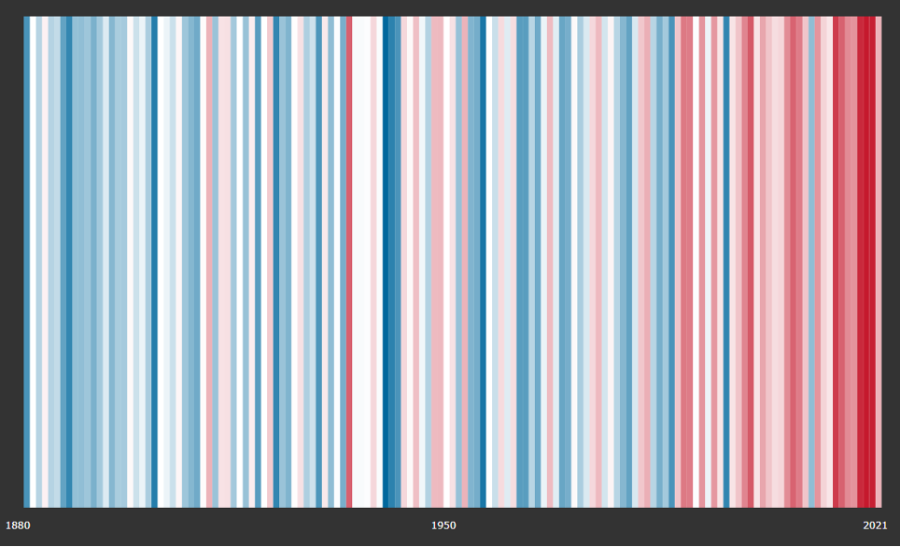
Kliimamuutused on peamiselt põhjustatud inimtegevusest
FAKTID
absoluutne temperatuur
anomaalia
Teaduslik konsensus kinnitab, et fossiilkütuste põletamine, metsade hävitamine ja tööstustegevus on järsult suurendanud atmosfääri kasvuhoonegaaside – eriti CO₂, CH₄ (metaan) ja N₂O (lämmastikoksiid) – hulka.
Need kasvuhoonegaasid püüavad Maa atmosfääri soojust kinni, põhjustades globaalset soojenemist ja muutes kliimamustreid kogu maailmas.
3°C
11,1°C
2,1°C
9°C
6,7°C
-2,3°C
-3°C
1880
1950
2021
Joonis: re:look climate
Notes:
Seos hiljutiste sündmustega:
Orkaanid Milton ja Helene (2024): Teadus on tuvastanud inimtegevusest tingitud kliimamuutused kui olulise teguri nende orkaanide intensiivsuse suurenemises. Ebanormaalselt soe ookeanivesi, mis on tingitud suurenenud kasvuhoonegaaside heitkogustest, on seostatud selliste tormide kiire intensiivistumisega.
Soojenemist kujutav triipgraafik on visuaalne esitus globaalse temperatuuri muutusest aastast 1880 kuni tänapäevani. Iga triip tähistab ühte aastat ja värvid näitavad konkreetse aasta keskmist globaalset temperatuuri võrreldes pikaajalise keskmisega (tavaliselt keskmine aastatel 1971–2000, kuigi see võib versioonist olenevalt erineda).
Sinised triibud tähistavad jahedamaid aastaid, punased triibud soojemaid aastaid. Mida tumedam on värv, seda äärmuslikum on temperatuuri erinevus algtasemest.
Graafika on loodud lihtsaks ja mõjusaks, näidates aja jooksul progresseeruva soojenemise trendi ilma numbrite, telgede või keeruliste siltideta. Vasakult paremale liikudes (19. sajandist tänapäevani) muutuvad värvid sinisest punaseks, mis illustreerib selgelt, kuidas planeet on viimase sajandi jooksul soojenenud.
Selle visualiseeringu lõi kliimateadlane Ed Hawkins ja sellest on saanud laialdaselt tunnustatud kliimamuutuste teadlikkuse sümbol.

Slide 27
Kliimamuutused on peamiselt põhjustatud inimtegevusest
absoluutne temperatuur
anomaalia
3°C
11,1°C
2,1°C
9°C
6,7°C
-2,3°C
-3°C
1880
1950
2021
Joonis: re:look climate
Notes:
Seos hiljutiste sündmustega:
Orkaanid Milton ja Helene (2024): Teadus on tuvastanud inimtegevusest tingitud kliimamuutused kui olulise teguri nende orkaanide intensiivsuse suurenemises. Ebanormaalselt soe ookeanivesi, mis on tingitud suurenenud kasvuhoonegaaside heitkogustest, on seostatud selliste tormide kiire intensiivistumisega.
Soojenemist kujutav triipgraafik on visuaalne esitus globaalse temperatuuri muutusest aastast 1880 kuni tänapäevani. Iga triip tähistab ühte aastat ja värvid näitavad konkreetse aasta keskmist globaalset temperatuuri võrreldes pikaajalise keskmisega (tavaliselt keskmine aastatel 1971–2000, kuigi see võib versioonist olenevalt erineda).
Sinised triibud tähistavad jahedamaid aastaid, punased triibud soojemaid aastaid. Mida tumedam on värv, seda äärmuslikum on temperatuuri erinevus algtasemest.
Graafika on loodud lihtsaks ja mõjusaks, näidates aja jooksul progresseeruva soojenemise trendi ilma numbrite, telgede või keeruliste siltideta. Vasakult paremale liikudes (19. sajandist tänapäevani) muutuvad värvid sinisest punaseks, mis illustreerib selgelt, kuidas planeet on viimase sajandi jooksul soojenenud.
Selle visualiseeringu lõi kliimateadlane Ed Hawkins ja sellest on saanud laialdaselt tunnustatud kliimamuutuste teadlikkuse sümbol.

Slide 28


Tsitaat
FAKTID
Maa kliima on alati looduslikult muutunud, kuid praegune soojenemise tempo on oluliselt kiirem kui ükski varasem looduslik tsükkel.
Alates tööstuseelsest ajast (umbes 1850. aastast) on globaalne keskmine temperatuur tõusnud umbes 1,1 °C võrra ja prognooside kohaselt ületab see järgmise paarikümne aasta jooksul 1,5 °C, kui heitkogused jäävad praegusele tasemele.
Kliima muutub enneolematu kiirusega.
Corner, A., Lewandowsky, S.,
Phillips, M. & Roberts, O.
Notes:
Seos hiljutiste sündmustega:
2023.–2024. aasta El Niño nähtus: seda nähtust peeti üheks võimsamaks registreeritud ajaloos, mis viis laialdaste põudade, üleujutuste ja muude loodusõnnetusteni kogu maailmas. Kiire algus ja tõsised tagajärjed rõhutavad kliimamuutuste kiirenenud tempot.
Allikas

Slide 29
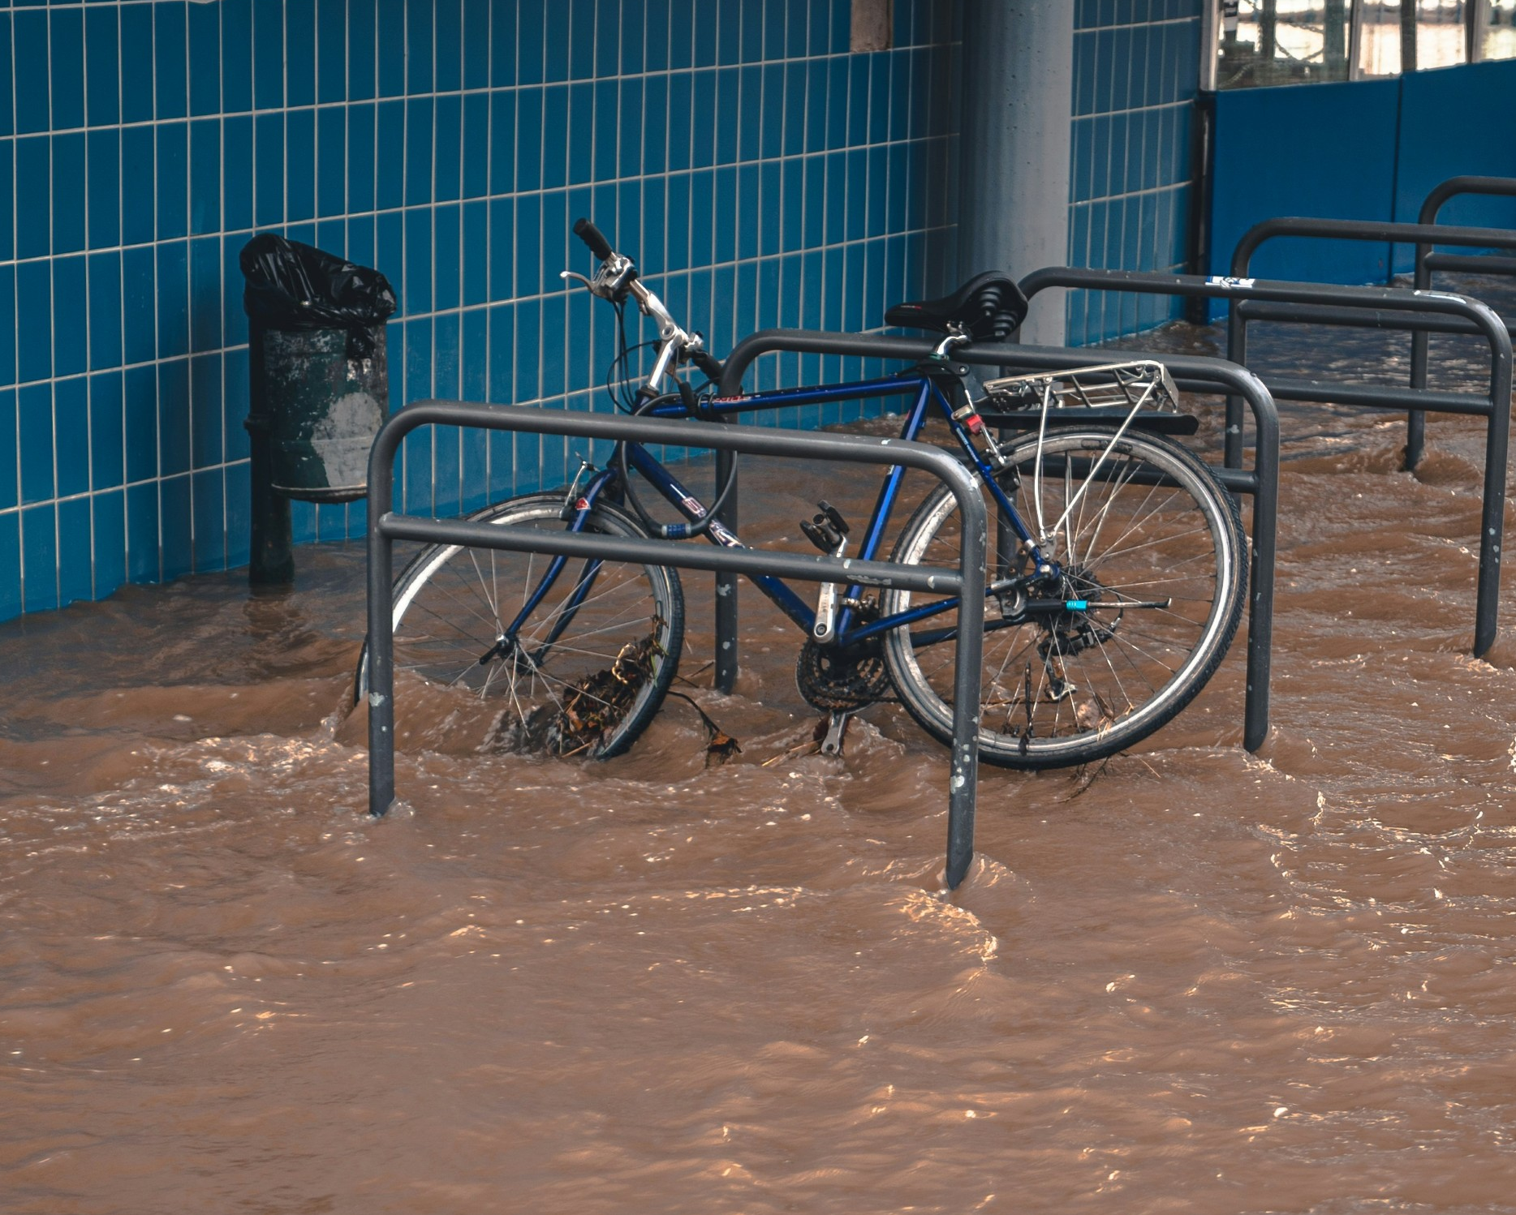
Äärmuslikud ilmastikunähtused muutuvad sagedasemaks ja intensiivsemaks
FAKTID
Tõusev globaalne temperatuur võimendab äärmuslikke ilmastikunähtusi, sealhulgas kuumalaineid, orkaane, põuda, üleujutusi ja metsatulekahjusid.
Soojem õhk säilitab rohkem niiskust, mis soodustab tugevamaid torme ja tugevamat vihmasadu, samas kui suurenenud aurumine süvendab põuatingimusi.
Foto: Mika Baumeister, Unsplash
Notes:
Seos hiljutiste sündmustega:
Torm Éowyn Iirimaal (2025): See torm põhjustas märkimisväärset kahju, sealhulgas elektrikatkestusi, mis mõjutasid ligikaudu 768 000 hoonet. Selliste tormide suurenev sagedus ja raskusaste on kooskõlas kliimamudelite prognoosidega, mis ennustavad kliimamuutuste tõttu intensiivsemaid äärmuslikke ilmastikunähtusi.
The Times
Rekordiline kuumus Aasias (2023): Aasias kogesid enneolematuid kuumalaineid, mis viisid tõsiste tervisekriiside ja taristuprobleemideni. Need sündmused on kooskõlas kliimamudelitega, mis ennustavad sagedasemaid ja tugevamaid kuumalaineid globaalse temperatuuri tõustes. PreventionWeb

Slide 30

Kliimamuutuste mõjud on ebaühtlaselt jaotunud
FAKTID
Mõned piirkonnad ja populatsioonid on haavatavamad kui teised:
  Madalaid rannikualasid mõjutavad mereveetaseme tõus ja üleujutused.
  Kuivad ja poolkuivad piirkonnad seisavad silmitsi sagedasemate põudade ja veepuudusega.
  Arengumaad, kus sageli napib ressursse kohanemiseks, kannatavad kõige rängemalt.
Kliimaebaõiglus tuleneb asjaolust, et riigid, mille kasvuhoonegaaside heitkogused on kõige väiksemad, kannatavad kliimamuutuste mõjude all sageli kõige rängemalt.
Notes:
Seos hiljutiste sündmustega
Liibüa hävitavad üleujutused (2023): katastroofilised üleujutused Liibüas põhjustasid märkimisväärset inimelude kaotust ja ümberasustamist. Sellised sündmused mõjutavad ebaproportsionaalselt piirkondi, millel on piiratud ressursid katastroofidele reageerimiseks ja taristu vastupidavuse tagamiseks, rõhutades kliimamuutuste mõjude ebavõrdset jaotust. PreventionWeb
Põud Kashmiris (2025): Kashmiri piirkond seisis silmitsi tõsise veekriisiga, kuna pikaajalise kuiva ilma ja temperatuuri tõusu tõttu kuivasid mitu allikat ja oja. See olukord rõhutab, kuidas kliimamuutused võivad haavatavates piirkondades veepuudust süvendada. AP News

Slide 31
Igal riigil on ülemaailmses kliimakaitses oluline roll
Iga riigi panus võib kaasa tuua olulisi muutusi mitmes võtmevaldkonnas:
Globaalne juhtimine ja diplomaatiline mõju
Roheliste tehnoloogiate ja jätkusuutliku majanduse innovatsioon
Õigluse demonstreerimine ja jagatud vastutuse täitmine
Rahvusvahelise kollektiivse mõju tugevdamine
Kliimamuutustele vastupanuvõime ja riigi julgeoleku parandamine
Notes:
Iga punkti selgitus:
Globaalne juhtimine ja mõju – Väikeriigid saavad kehtestada tugevaid poliitikaid, leida uuenduslikke lahendusi ja inspireerida suuremaid riike.
Tehnoloogiainnovatsioon ja majandus – Rohelised investeeringud loovad töökohti, elavdavad majandust ja pakuvad skaleeritavaid kliimalahendusi.
Õiglane panus ja vastutus – Arenenud riikidel on vahendid ja kohustus eeskuju näidata.
Kollektiivne mõju – Paljud väikesed pingutused koos vähendavad oluliselt globaalseid heitkoguseid.
Kliimamuutustele vastupidavus ja julgeolek – Tugevad kliimameetmed kaitsevad majandust, infrastruktuuri ja kogukondi.

Slide 32
Arutelu
Arutage, milliseid konflikte need tegevused võivad kaasa tuua.
Aega tegutsemiseks on jäänud vähe, kuid lahendused on olemas.
Heitkoguste kohene vähendamine on võtmetähtsusega globaalse soojenemise piiramiseks alla 2 °C, kusjuures 1,5 °C on kõige tõhusam eesmärk.
Taastuvad energiaallikad, looduspõhised lahendused ja kestlik planeerimine aitavad vähendada heitkoguseid ja suurendada vastupanuvõimet.
Varajane tegutsemine vähendab pikaajalisi kulusid ja vähendab tõsiseid kliimariske.
Joonis: ovos
Notes:
Arutelu: Arutlege rühmas võimalike vastuoluliste eesmärkide üle.
Täistekst:
Kliimamudelid näitavad, et kohene ja ulatuslik heitkoguste vähendamine suudab siiski hoida soojenemise alla 2 °C, kusjuures kõige ohutum eesmärk on 1,5 °C.
Sellised lahendused nagu taastuvenergia laiendamine, looduspõhised lahendused (nt metsastamine, märgalade taastamine), ringmajanduse lähenemisviisid ja kestlik linnaplaneerimine saavad heitkoguseid oluliselt vähendada ja vastupanuvõimet suurendada.
Mida varem tegutseme, seda väiksemad on kliimamõjudega seotud kulud ja riskid.

Slide 33

Kui usaldusväärsed on kliimamudelid?
Kliimamudelid on pikaajaliste kliimatrendide mõistmiseks ja poliitiliste otsuste tegemiseks hädavajalikud. ​
Need sisaldavad loomulikult teatud ebakindlust – eriti lühiajaliste kõikumiste ja piirkondlike eripärade tabamisel —
kuid tänu nende üldisele usaldus-väärsusele ja teaduspõhisusele on need oluline alus kliimameetmete kavandamisel.
Tõestatud täpsus ajaloolise valideerimise kaudu
Füüsikapõhised alused
Järjepidevus mitmes mudelsüsteemis
Notes:
Täistekst:
Varasemate ennustuste tõestatud täpsus – kliimamudelid on edukalt ennustanud ajaloolisi soojenemistrende, meretaseme tõusu ja äärmuslikke ilmastikumuutusi.
Füüsikapõhised raamistikud – need tuginevad väljakujunenud teaduslikele põhimõtetele, sealhulgas atmosfäärifüüsikale, ookeanidünaamikale ja kasvuhoonegaaside vastastikmõjule.
Mitme mudeli kooskõla – erinevate uurimisasutuste sõltumatud mudelid annavad järjepidevalt sarnaseid pikaajalisi kliimaprognoose.
Tehisintellekt (AI) – tehisintellekt suurendab kliimamudelite täpsust, töödeldes ulatuslikke andmeid tõhusamalt, võimaldades kõrgresolutsiooniga simulatsioone, parandades mustrite äratundmist, kiirendades prognoose, täpsustades piirkondlikke prognoose ja vähendades prognooside ebakindlust.
Lühiajaline ja piirkondlik varieeruvus – kohalike ilmamustrite ja lühiajaliste kõikumiste ennustamine on keerukate atmosfääri interaktsioonide tõttu keerulisem.
Pilvede ja aerosoolide mõju – teadmistes pilvede ja aerosoolide mõju kohta soojuse säilitamisele ja atmosfääri jahenemisele on ebakindlust.
Inimkäitumine ja poliitilised muutused – tulevased heitkogused sõltuvad ettearvamatutest poliitilistest, majanduslikest ja tehnoloogilistest arengutest, mida mudelid ei suuda täielikult ette näha.

Slide 34
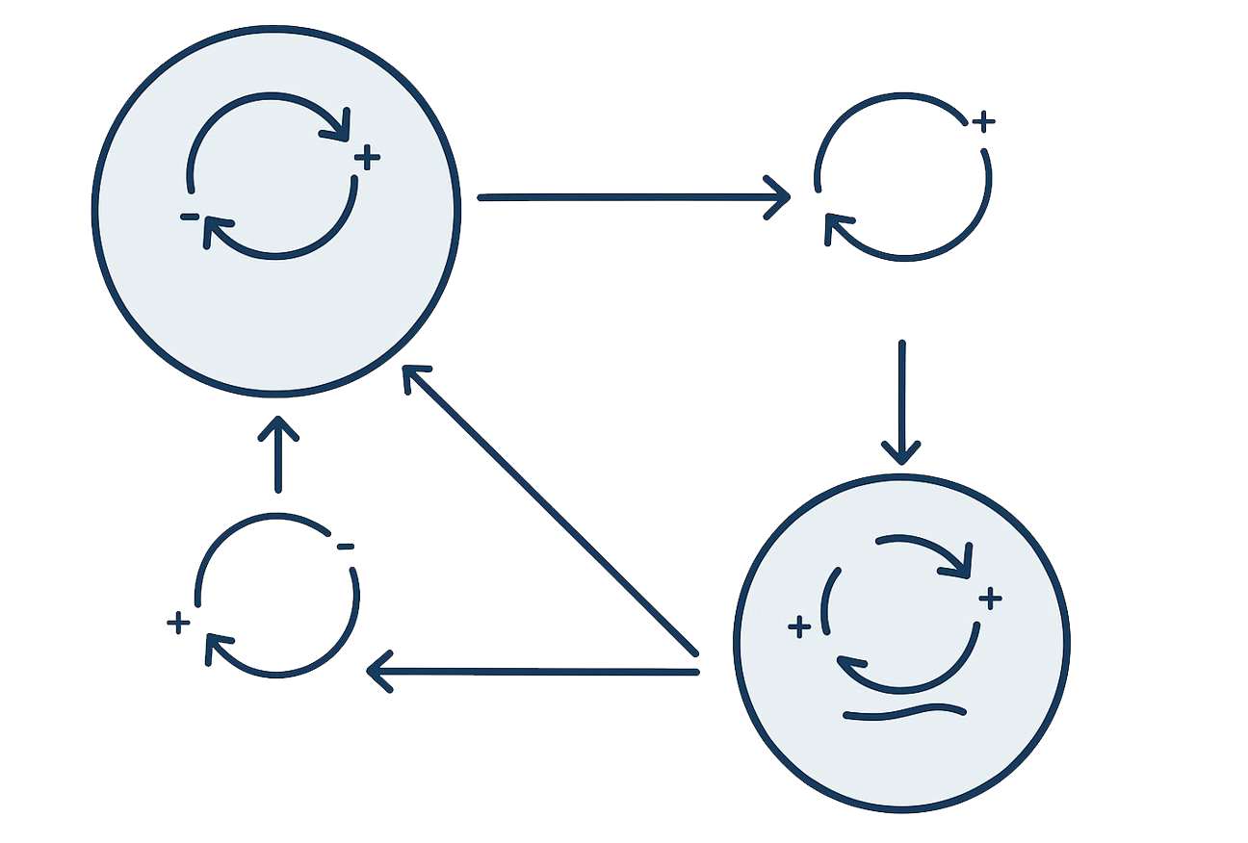
Süsteemne mõtlemine
Süsteemne mõtlemine on viis maailma mõistmiseks, keskendudes süsteemidesisestele seostele, mustritele ja tagasisidele.
See vaatab kaugemale üksikutest sündmustest, et tuvastada aluseks olevaid struktuure ja dünaamikaid.
Kliimastrateegiates paljastab see, kuidas sügavalt omavahel seotud tegurid tulemusi kujundavad ja kus sekkumised saavad esile kutsuda muutusi.
Energia
Majandus
Keskkond
Kliima

Slide 35

Süsteemne mõtlemine – põhimõisted
Tagasiside-ahel
Viivitused
Vastupanu-võime
Iseorgani-seerumine
Mõjupunktid
Tagasisideahelad juhivad süsteemi käitumist – tasakaalustavad või võimendavad
Tegevuse ja reageerimise vahelised viivitused raskendavad süsteemide juhtimist
Süsteemi võime taluda šokke ja taastuda
Süsteemid arendavad ise uusi struktuure ja käitumisviise
Väikesed ja õigeaegsed sekkumised võivad avaldada suurt ja püsivat mõju

Slide 36
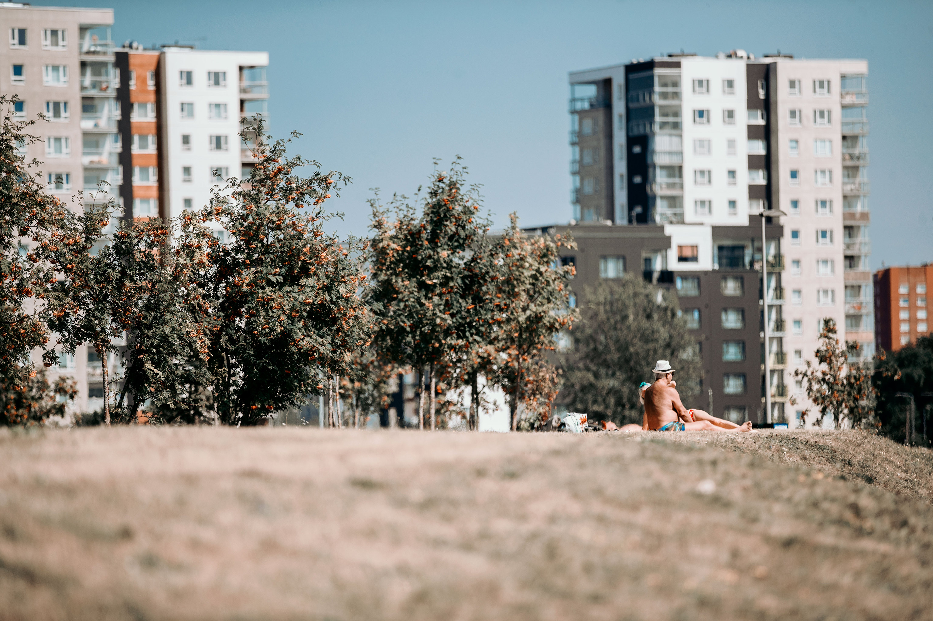
Osa C
Kuumalained Tallinnas
Foto: Ken Mürk/ Eesti Rahvusringhääling

Slide 37
Ülevaade
Mis on kuumalaine?
Kuumalained Eestis
Kuumalained ja suremus
Soojussaared

Slide 38
Sissejuhatus
Nagu paljud teisedki Euroopa linnad, on ka Tallinn viimastel aastatel silmitsi seisnud muutuvast kliimast tingitud probleemidega. See hõlmab ka kuumalaineid, mida tuleb ette juba igal suvel.

Slide 39
Mis on kuumalaine?
Kuumalaine on ebatavaliselt kuuma ilmaga periood. Eestis peetakse inimese tervisele eriti ohtlikuks, kui päevane maksimaalne õhutemperatuur püsib viis või enam päeva +30 °C juures või üle selle.
Eestis on kasutusel Keskkonnaagentuuri ilmateenistuse kuumalainete kriteeriumid:
ohtlik tase: maksimaalne õhutemperatuur ≥27 °C või ööpäeva keskmine õhutemperatuur ≥20 °C 3 või enama päeva jooksul
väga ohtlik tase: maksimaalne õhutemperatuur ≥30 °C või ööpäeva keskmine õhutemperatuur ≥25 °C 3 või enama päeva jooksul
Allikad:
https://storymaps.arcgis.com/stories/e04bb9acb2954e13b4de22b211237183
https://www.ilmateenistus.ee/kliima/soojussaared/
Allikas: https://www.ilmateenistus.ee/ilmatarkus/kasulik-teada/kui-ilm-muutub-ohtlikuks/kuumalaine-ehk-palavus/

Slide 40
Mis on troopiline öö?
Öist kõrget temperatuuri peetakse inimese tervisele ohtlikumaks kui päevast, kuna inimkeha ei saa kuumadel öödel korralikult puhata. Kuna linnas on palju tehispindu, mis päeval soojenevad, kuid ka öösel ei jahtu, on tihedalt asustatud piirkondades nn "troopiliste ööde" (minimaalne temperatuur ≥20 °C) esinemise tõenäosus väga suur.
Keskkonnaagentuuri ilmateenistuse andmetel oli aastatel 2004–2020 ainuüksi Tallinn-Harku aeroloogiajaamas kokku 16 sellist juhtumit - näiteks 13.–15.07.2010 ja 28.–31.07.2018. Ka 2021. aasta suvel oli õhutemperatuur mitmel ööl üle kriitilise 20 kraadi.

Slide 41
Kuumalained Eestis
Koos kliima üldise soojenemisega on viimastel aastakümnetel oluliselt suurenenud kuumalainete sagedus ja kestus Eestis. Eestis on perioodist 1961–2007 teada vaid kaks kuumalainet, kuid alates 2018. aastast on need esinenud igal aastal.
Eeldades jätkuvat kliima soojenemist, on selge, et liigse suvesoojusega seotud probleemid pikas perspektiivis ainult süvenevad.
Aasta | Aeg | Kuumalainete arv
2003 | 28.07– 01.08 | 1
2006 | 07.-13.07 | 1
2010 | Juuli | 2
2014 | Juuli | 1
2018 | Juuli lõpp – augusti algus | 2
2019 | 5.-8.06 | 1
2020 | 17.–19.06, 23.–29.06 | 2
2021 | 18.–23.06, 30.06-18.07 | 2
2022 | 25.06-02.07, 13.–20.08, 27.–29.08 | 3
2023 | 14.-23.06, 6.–8.08, 15.–17.08 | 3
2024 | 26.06– 01.07, 23.-27.07 | 2
Allikas:
https://www.ilmateenistus.ee/ilmatarkus/publikatsioonid/aastaraamatud/

Slide 42
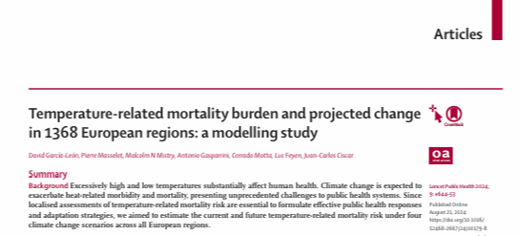
Kuumalained ja suremus
Kuumalained suurendavad ka suremust. Hiljutise uuringu kohaselt suureneb kuumaga seotud surmajuhtumite arv Euroopas halvima kliimastsenaariumi korral (4 °C soojenemine) sajandi lõpuks enam kui 30 korda ehk umbes 90 000 kuumaga seotud surmajuhtumini aastas.

Slide 43
Kuumalained ja suremus
Ajavahemikul 1991–2020 registreeriti Eestis keskmiselt 53 kuumaga seotud surmajuhtumit aastas.
Uuringu tulemuste kohaselt võib see arv halvima kliimastsenaariumi (4°C soojenemine) korral 2100. aastaks tõusta 201-ni.
Kui soojenemine jääb 1,5 °C piiresse, on sajandi lõpuks prognoositav kuumarabanduse tagajärjel hukkunute arv aastas 70,
2 °C soojenemise korral 87,
ja 3 °C soojenemise korral 130.

Slide 44
Soojussaared linnades
Kuumalained on eriti oluline probleem linnades, kuna seal on:
palju asfalteeritud pindu (parkimisplatsid, tänavad),
palju hooneid, mis neelavad soojust,
vähe haljastust.
Linnad toodavad ka ise soojust, mis eraldub sellistest allikatest nagu ahjud, kliimaseadmed ja sõidukid.
Kõik need eelnevad tegurid loovad linnades piirkondi, kus temperatuur on kõrgem kui ümbritsevatel aladel ja mida nimetatakse linna soojussaarteks.

Slide 45
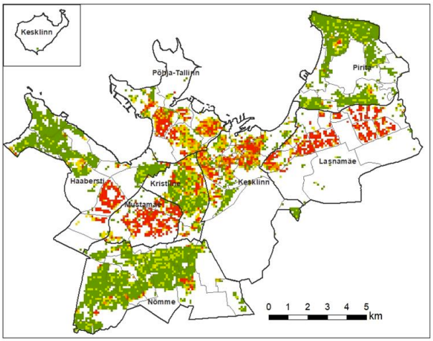
Soojussaared Tallinnas
2021. aasta Tallinna soojussaarte uuringus esitatud kaardil on punasega märgitud alad, kus soojussaarte mõju 2021. aastal oli suurim – st piirkonnad, kus suur osa elanikkonnast kuulub riskirühmadesse (eakad, lapsed) ja ka soojussaare efekt on tugev.

Slide 46
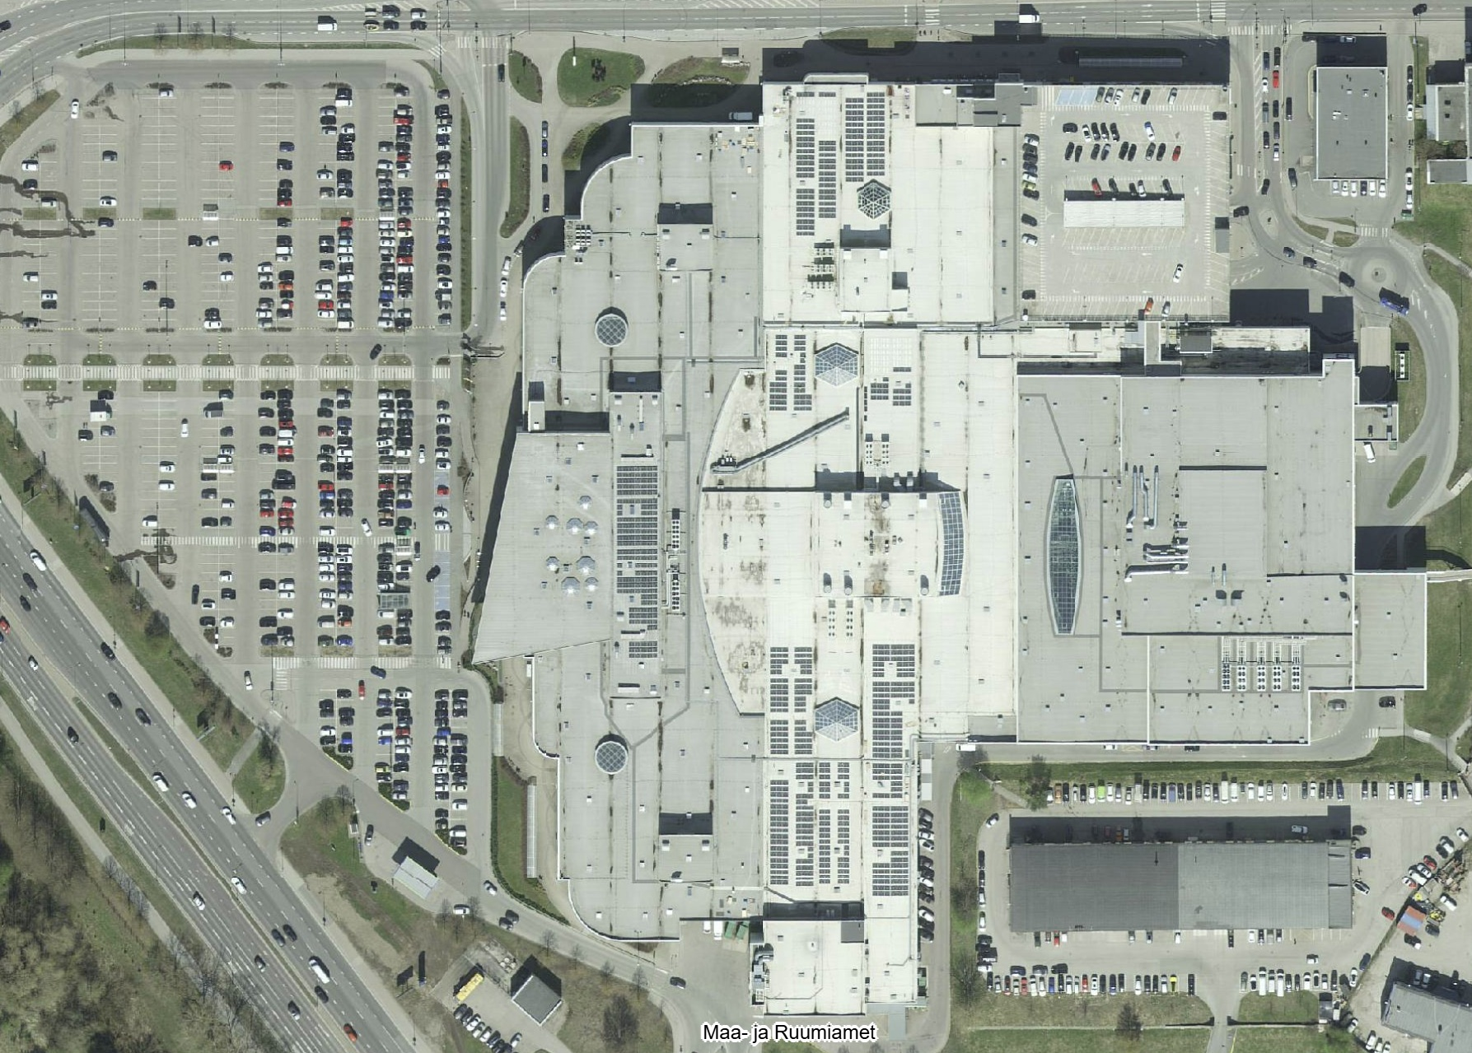
Soojussaared Tallinnas
Tallinnas on teatud piirkonnad, mis kuuma ilmaga muutuvad eriti kuumaks. Need on peamiselt tööstus-, lao- ja ärihoonete alad, kus domineerivad musta kattega lamekatused. Elamupiirkondades on suhteliselt vähe soojussaari. Erandiks on mõned uusasulad, kaubanduskeskused ja spordihallid.
Ülemiste piirkond Tallinnas.
Allikas: Maa- ja Ruumiamet https://geoportaal.maaamet.ee/eng/

Slide 47
Mida saab linn teha?
Mida saab linn teha, et kaitsta elanikke kuumalainete eest?
Rohkem haljastust (nt tänavahaljastus, pargid, rohekatused)
Vähem tumedaid pindu (nagu asfalt)
Jahutuskohad (konditsioneeritud alad, veega piserdamise võimalus)
Joogivee kättesaadavus
Arutelu: mida linn veel teha saab?

Slide 48
Mida saan mina teha?
Mida mina saan teha, et end kuumalainete eest kaitsta?
Hoian aknad päeval suletuna ja tuulutan öösel
Riietun kergelt ja heledates toonides ning kannan päikese käes peakatet.
Joon palju, eelistatult vett
Väldin liigset füüsilist koormust ja pikaajalist päikese käes viibimist
Püsin siseruumides
Arutelu: mida mina veel teha saan?

Slide 49
Mida Tallinn juba teeb?
Mida Tallinn juba teeb elanike kaitsmiseks kuumalainete eest?
Avalikud joogiveekraanid
Looduspõhised lahendused/haljastus
Jahutuskohad

Slide 50
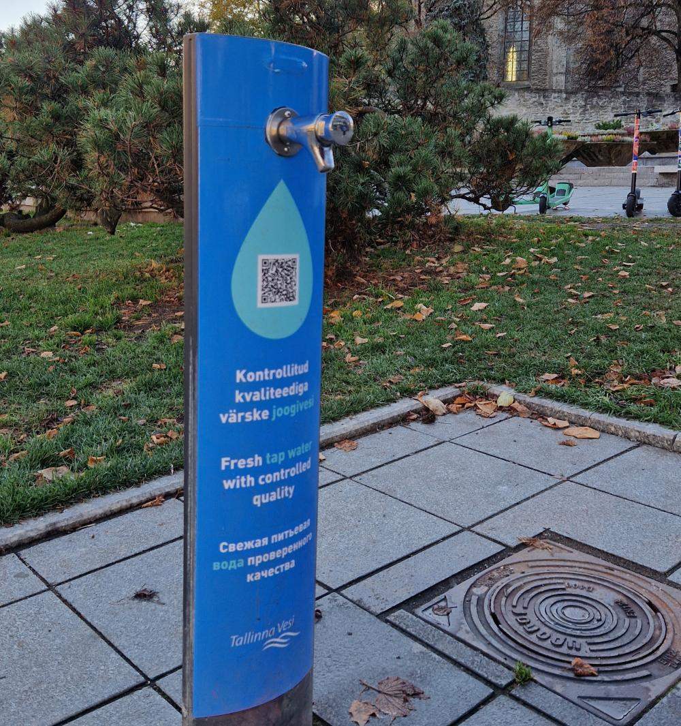
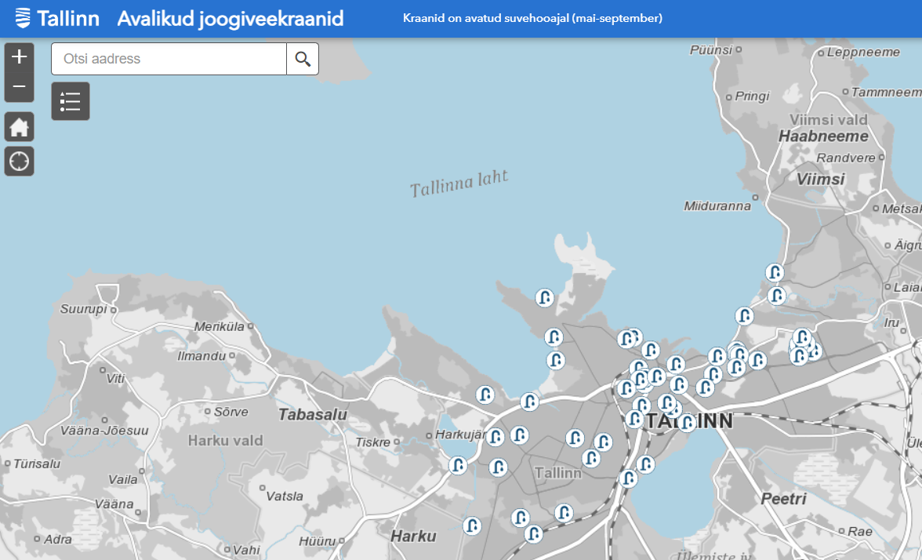
Avalikud joogiveekraanid
Tallinnas on üle 40 avaliku veekraani, kust saab kontrollitud kvaliteediga puhast joogivett. Need asuvad haljasaladel, terviseradade ääres, vanalinnas ja mujal kohtades, kus liigub palju inimesi. Kraanid töötavad suvehooajal (mai-september).
Tallinna avalike joogiveekraanide asukohti saab vaadata sellelt kaardilt.
Foto: Stella Shaumyan

Slide 51
Looduspõhised lahendused/haljastus
Looduspõhised lahendused on loodusest inspireeritud ja sellel põhinevad lahendused. Need aitavad inimkonnal kohaneda kliimamuutustega, vähendada loodusõnnetustega seotud riske, muuta linnade elukeskkonda tervislikumaks, lahendada veevarustuse ja toiduga kindlustatusega seotud probleeme jne.
Looduspõhiseid lahendusi saab kasutada ka kuumusega seotud probleemide lahendamiseks. Näiteks tänavaäärsed puud pakuvad varju ning haljasalad ja veekogud jahutavad linnaõhku.

Slide 52
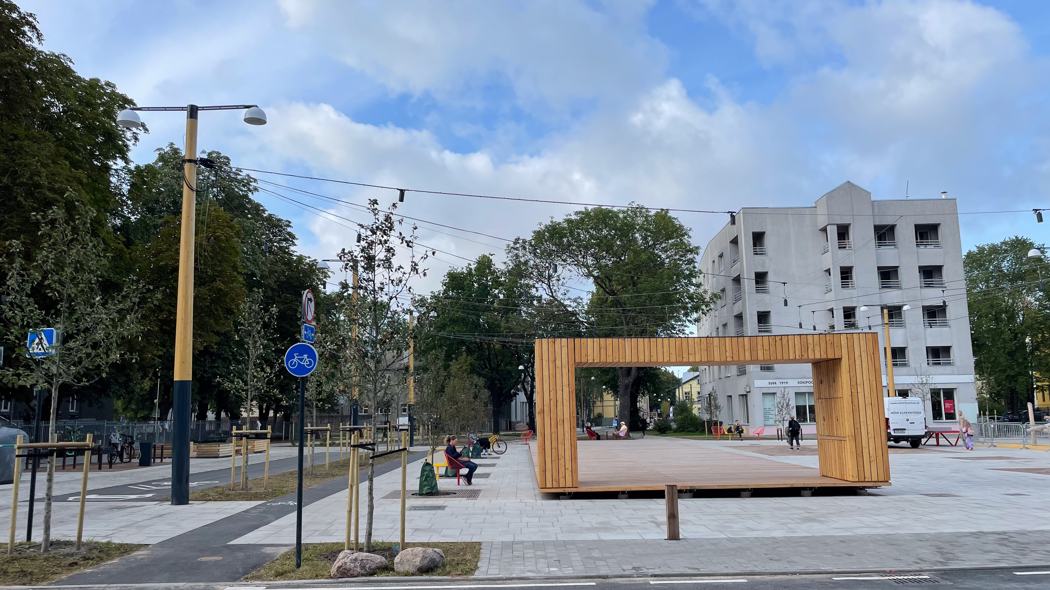
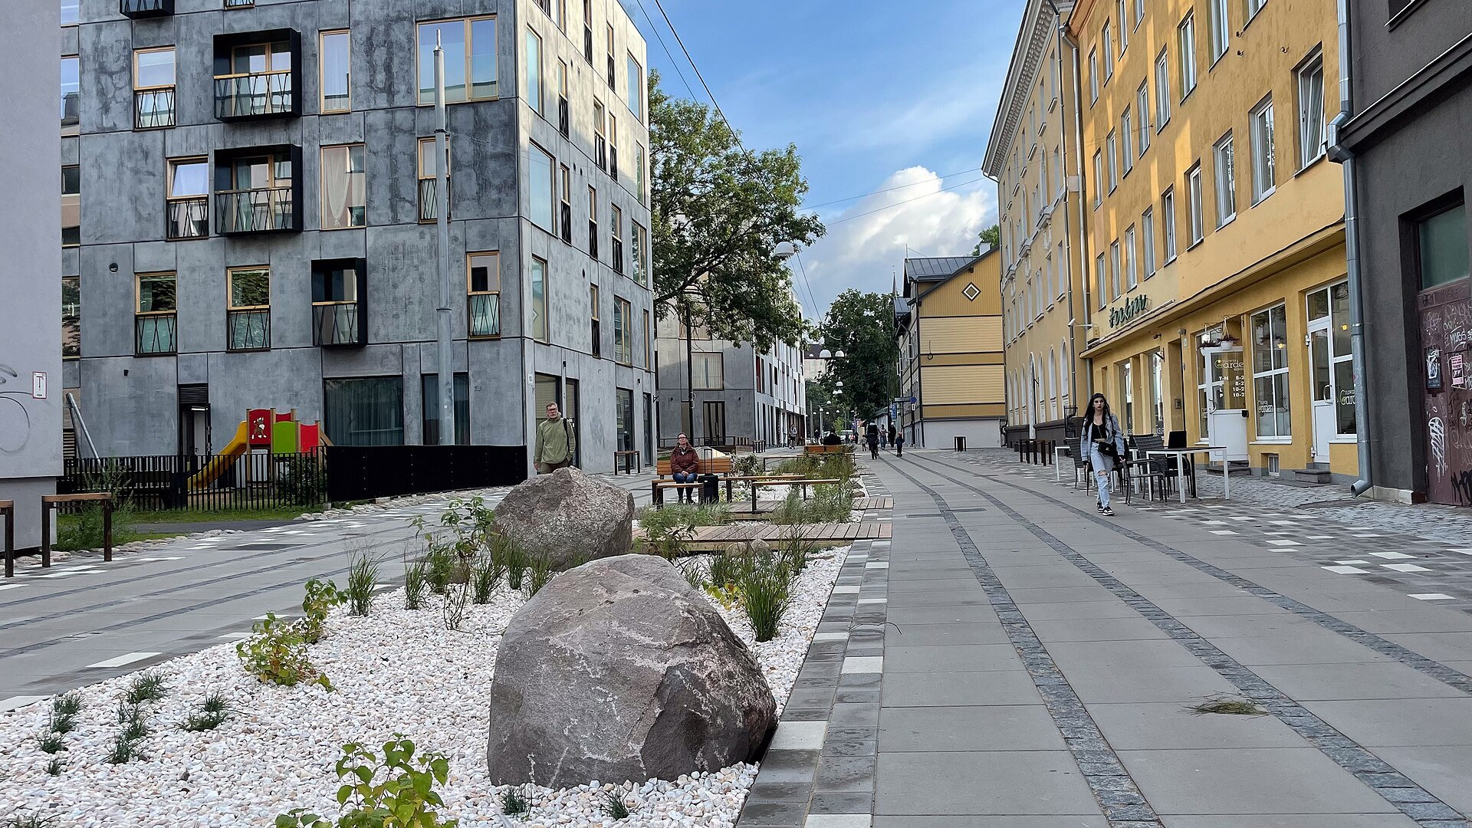
Vana-Kalamaja tänav
Vana-Kalamaja tänava rekonstrueerimise eesmärk oli kujundada Kalamaja tähtsaim tänav jalakäijaid ja jalgrattureid soosivaks ning asulat ühendavaks linnaruumiks. Uuendatud tänav valmis 2023. aastal.
Loe lähemalt: https://arhitektuuripreemiad.ee/objekt/vana-kalamaja-tanava-rekonstrueerimine-2/
Video: https://youtu.be/wfCe-yyjS1U?si=YjPrPrRNunOZR5dU
Uuendatud Vana-Kalamaja ja Kotzebue tänav ning Kalamaja väljak, 08.09.2023
Fotod: Teet Koitjärv, Wikimedia Commons

Slide 53
Jahutuskohad
2024. aasta suvel piloteeriti jahutuskohti Kaja ja Salme kultuuri-keskustes ning Tondiraba Jäähallis.
Jahutuskoht tähendab inimesele talutava ehk umbes 22-kraadise temperatuuriga ruumi, mis on kõigile hea ligipääsetavusega ja kus on tasuta joogivesi ning istumis- ja võimalusel ka lamamiskohad.
Jahutuskohad on avatud kõigile, kuid loodud eelkõige eakatele ja sotsiaalselt haavatavatele inimestele, kellele kuum ilm võib muude võimaluste puudumisel saatuslikuks saada.
Allikas: https://www.tallinn.ee/et/uudis/kuumalaine-korral-linn-tanavu-valmis-avama-kolm-jahutuskohta

Slide 54

Materjalid
Joonis: ovos

Slide 55

Tallinna kliimakava
Kliimaneutraalne Tallinn. Tallinna säästva energiamajanduse ja kliimamuutustega kohanemise kava 2030 - valdkondadeülene arengudokument, mis täpsustab arengustrateegia „Tallinn 2035“ strateegilist eesmärki saavutada kliimaneutraalsus aastaks 2050 ning loob konkreetse tegevuskava, täitmaks linnapeade paktis sätestatud kohustust vähendada linnade kasvuhoonegaaside heitkoguseid 40% võrra aastaks 2030.
Kohanemise eesmärk: Tallinn kohaneb kliimamuutuste ja äärmuslike ilmastikunähtustega, kasutades looduspõhiseid lahendusi ning muutes hooned ja taristu kliimakindlamaks.

Slide 56
Tallinna soojussaarte uuringud
Tallinna kohta on tehtud kolm soojussaarte uuringut:
“Kuumalained ja soojussaared – Tallinna näide”
25.07.2014 kuumalaine mõju analüüs Tallinna kohta
“Soojussaarte ulatuse levik ja trend Tallinnas aastatel 2014 - 2018”
ülevaade Tallinna soojussaarte paiknemisest ja muutustest 2014. ja 2018. aasta satelliidipiltide võrdluse põhjal
“Tallinna soojussaarte kaardistus 2021. aastal”
ülevaade soojussaarte paiknemisest ja võimalikest muutustest linnaruumis perioodil 2014–2021

Slide 57
Lisateave
Tallinna uuringute infosüsteem
Tallinna välisprojektid:
  https://www.tallinn.ee/et/valisprojektid/projektid
  https://www.facebook.com/valisprojektid
Jälgi arengustrateegia Tallinn 2035 elluviimist

Slide 58

Mängulise koolituse töötoa kontseptsioon töötati välja projekti KNOWING raames. Projekt on saanud rahastust Euroopa Liidu teadusuuringute ja innovatsiooni programmist „Horisont Euroopa“ toetuslepingu nr 101056841 alusel. Väljendatud seisukohad ja arvamused on siiski ainult autori(te) omad ega kajasta tingimata Euroopa Liidu ega Euroopa Kliimainfrastruktuuri ja Keskkonna Rakendusameti (CINEA) seisukohti. Ei Euroopa Liit ega toetuse andja ei vastuta nende eest.
Selle slaidikomplekti tekst ja ideed ning KNOWING illustratsioonid on litsentseeritud CC-SA alusel.
Materjali võib levitada, remiksida, kohandada ja sellele tugineda mis tahes meediumis või vormingus, kui autorile viidatakse. Litsents lubab ärilist kasutamist. Kui te materjali remiksite, kohandate või sellele tuginete, peate litsentsima muudetud materjali samadel tingimustel.
Kasutajad, kes soovivad kasutada käesolevast tööst pärit materjali, mis on omistatud kolmandale osapoolele, näiteks tabeleid, jooniseid või pilte, vastutavad ise selle eest, kas selliseks taaskasutamiseks on vaja luba, ja autoriõiguste omanikult loa saamise eest. Teose mis tahes kolmandale osapoolele kuuluva komponendi rikkumisest tulenevate nõuete risk lasub ainuisikuliselt kasutajal.
© 2025 KNOWING Consortium

Slide 59

Tänan tähelepanu eest!

